Slide 1
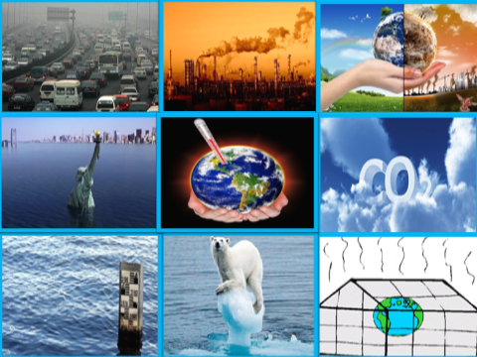
Задание :
1) определите тематику, общую идею, дайте название кроссенсу;
2) объясните взаимосвязь между изображениями

Slide 2

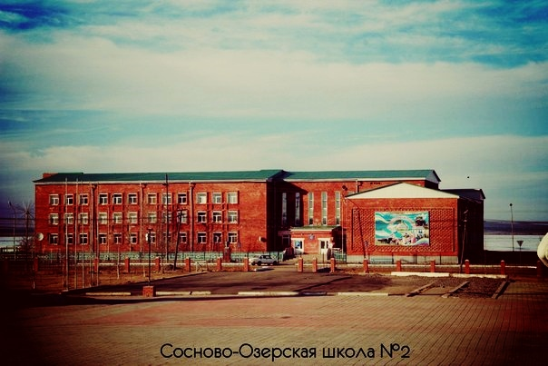
Тема урока
«Воздушная
оболочка Земли»

Slide 3
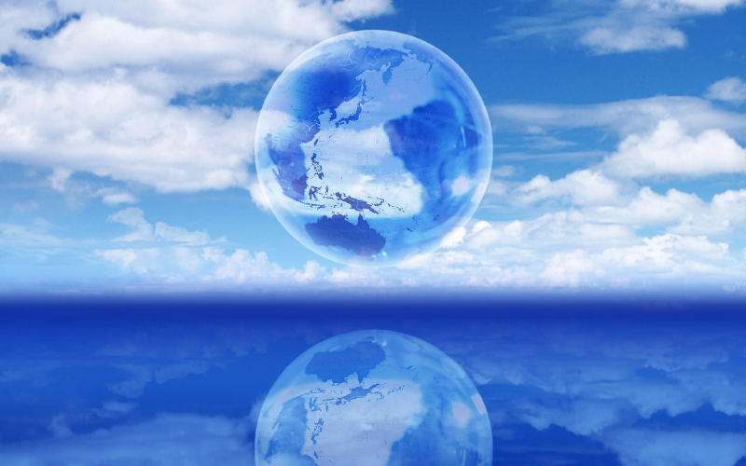
АТМОСФЕРА – воздушная оболочка Земли.
От греч. «атмо» - пар, «сфера» - шар

Slide 4
План изучения темы:
1.Что такое атмосфера?
2. Изучение атмосферы.
3. Состав и строение атмосферы.
4. Значение атмосферы.

Slide 5
Приём ”Удивляйся“.
А сейчас отгадайте загадки:
Через нос проходит в грудь и обратный держит путь.
Он не видимый, и всё же без него мы жить не можем.

Slide 6
Есть ли, дети, одеяло, чтоб всю Землю укрывало? Чтоб его на всех хватало, да притом не видно было? Ни сложить, ни развернуть, ни пощупать, ни взглянуть? Пропускало б дождь и свет, Есть, а вроде бы и нет?!
О каком одеяле идет речь? Как в географии называют воздушную оболочку Земли? (атмосфера). Атмосфера – воздушная оболочка.
На земной шаре выделяют 4 океана, какие? Еще выделяют 5й, а вот Атмосферу называют 6-м океаном.
-Знаете ли вы, что мы живём на дне огромного
”океана“? Итальянский ученый Эванжелисто Торричели сказал, что мы живем на дне воздушного океана. Этот воздушных океан окружает нашу планету, оберегая её от внешних вмешательств, и обеспечивает жизнь на ней. Загадочный ”океан“ всегда привлекал внимание людей, которые придумывали о нём легенды и сказки.
Наблюдая за птицами, люди стремились подняться ввысь, придумывали разные приспособления, аппараты: дельтапланы и планеры, позже самолёты и космические корабли.
Но самым привлекательным способом воздухоплавания до сих пор остаётся полёт на воздушном шаре.
5 июня 1783 года сыновья бумажного промышленника Мотольфье создали огромный шар из бумаги объёмом 600 м куб. Через решётку из виноградных веток его наполнили дымом от костра, и он поднялся вверх на 500 м. Через 10 минут, когда дым остыл, шар приземлимся в 2 км от места запуска.

Slide 7
Атмосфера
-воздушная оболочка Земли..
Границы:
Нижняя-земная поверхность;
Верхняя-на высоте 1000-1200 км.
Воздуха
состоит из:

Slide 8
Состав атмосферного воздуха

Slide 9
Прием ”Паутина“
Учащиеся должны вставить в предложения слова (воздуха, других оболочек, азот, газов, водяного пара, углекислый газ, кислород, примесей).
Атмосфера состоит из воздуха, водяного пара и примесей.
Воздух-это смесь газов.
Главные компоненты воздуха-азот, углекислый газ и кислород.
Примеси в атмосферу попадают из других оболочек.
Предлагаю, используя знания, полученные из курса «Человик и мир» в 5 классе, исправить ошибки в тексте

Slide 10
Тест.
1. Что является нижней границей атмосферы? а) земная поверхность
б) уровень Мирового океана
в) верхняя граница мантии
г) верхняя граница тропосферы. 2.Какой газ преобладает в атмосфере? а) кислород б) водород в) азот г)углекислый. 3.В каком слое атмосферы содержится большая часть воздуха? а) в стратосфере б) в тропосфере в) в озоновом слое. 4. В каком слое атмосферы образуются облака, идут дожди, дуют ветры? а) в тропосфере б) в стратосфере в) в мезосфере.

Slide 11
5. В каком слое атмосферы содержится много озона?
а) в тропосфере б) в стратосфере в) в мезосфере. 6. Как изменяется температура воздуха при подъеме на 1 километр? а)понижается на 6 градусов
б)повышается на 6 градусов в) не изменяется
г)понижается на 1 градус. 7. С помощью чего ученые изучают атмосферу Земли?
а) метеорологических станций
б) метеорологических ракет в) искусственных спутников
г) все ответы верны.
8.Вставьте пропущенные слова: Атмосфера защищает Землю от падения ____________________, от резких перепадов _________________.

Slide 12
КЛЮЧИ.
№ вопроса | Ответы 1 варианта
1 | а
2 | в
3 | б
4 | а
5 | б
6 | а
7 | г
8. | Метеоритов…, температур

Slide 13
Шкала перевода суммы баллов за тест:
  1 задание-1 балл
  2задание-1 балл
  3 задание-1 балл
  4 задание-1 балл
  5 задание-1 балл
  6 задание-1 балл
  7задание-1 балл
  8 задание-1 балл
  Итого: максимальное количество 8 баллов.

Slide 14
Шкала перевода суммы баллов за самостоятельную работу:
1 задание-1 балл
2 задание-2 балла
3 задание-3 балла
4 задание-9 баллов (за каждый правильный ответ 1 балл)
5 задание-7 баллов
Итого: максимальное количество баллов за самостоятельную работу: 22 балла

Slide 15
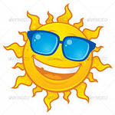

Значение атмосферы
Атмосфера - «Одеяло Земли»
t на Земле– благоприятная
для жизни

Slide 16
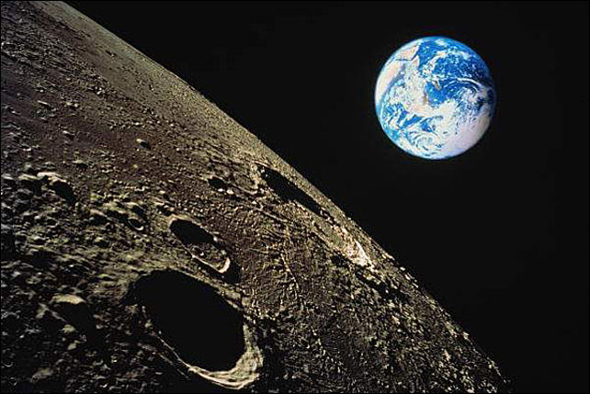
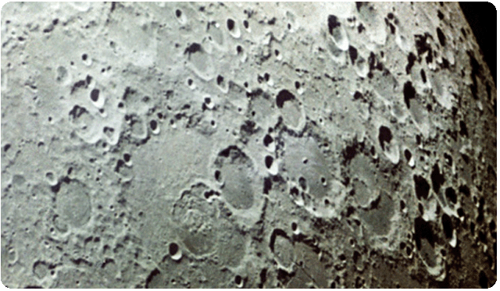
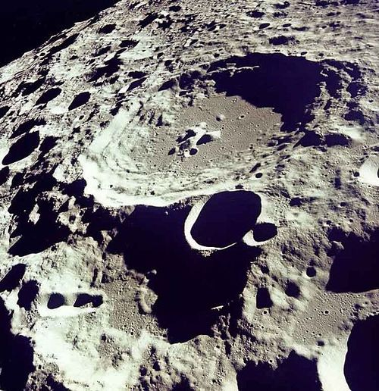
Значение атмосферы
Атмосфера - «Броня Земли»

Slide 17
Значение атмосферы
Атмосфера - «Оболочка жизни»
Защищает от переохлаждения и перенагревания
Защищает от «бомбардировок» метеоритами
Защищает опасных ультрафиолетовых лучей
Атмосфера - необходима для дыхания всех живых существ

Slide 18
Атмосфера – это оболочка
а. Газовая
б. Водная
в. Соленая
1. Атмосфера – это оболочка
а. Газовая
б. Водная
в. Соленая

Slide 19
2. Самый нижний слой атмосферы:
а. Стратосфера
б. Тропосфера
в. Верхние слои атмосферы
1. Атмосфера – это оболочка
а. Газовая
б. Водная
в. Соленая

Slide 20
3. Кислорода в воздухе содержится:
а. 30%
б.21%
в. 78%
1. Атмосфера – это оболочка
а. Газовая
б. Водная
в. Соленая

Slide 21
4. В тропосфере образуются:
а. Облака
б. Грунтовые воды
в. Ультрафиолетовые лучи
1. Атмосфера – это оболочка
а. Газовая
б. Водная
в. Соленая

Slide 22
5. Озоновый слой защищает от:
а. перегревания земной поверхности;
б. ультрафиолетовых лучей
в. падения метеоритов на землю.
1. Атмосфера – это оболочка
а. Газовая
б. Водная
в. Соленая

Slide 23



Критерии оценки: за каждый правильный ответ 1 балл.
5 баллов - «5»;
4 балла – «4»;
3 балла – «3».
Правильные ответы:
1 а. 2 б. 3 б. 4 в. 5 а.
1. Атмосфера – это оболочка
а. Газовая
б. Водная
в. Соленая
Твой результат:
Есть над чем работать всегда!
Дерзай и все получится!

Slide 24
Домашнее задание
1 уровень. Написать небольшое сообщение о способах изучения атмосферы
2 уровень. Написать стихотворение на тему «Атмосфера»
3 уровень. Стр. 88, опыт со стаканом воды и листом бумаги, сделать выводы. Стр 89, задание 6 составить кроссворд на тему "Атмосфера".

